Slide 1
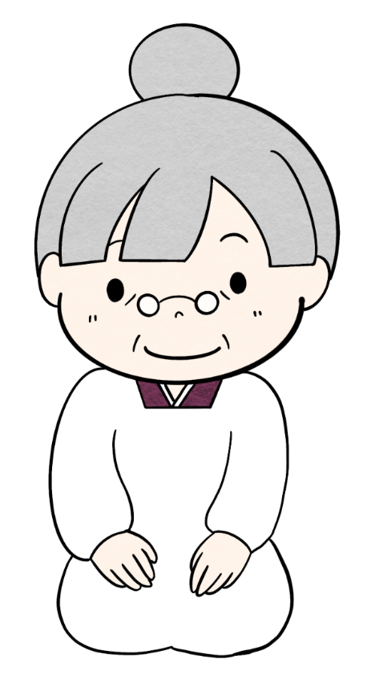
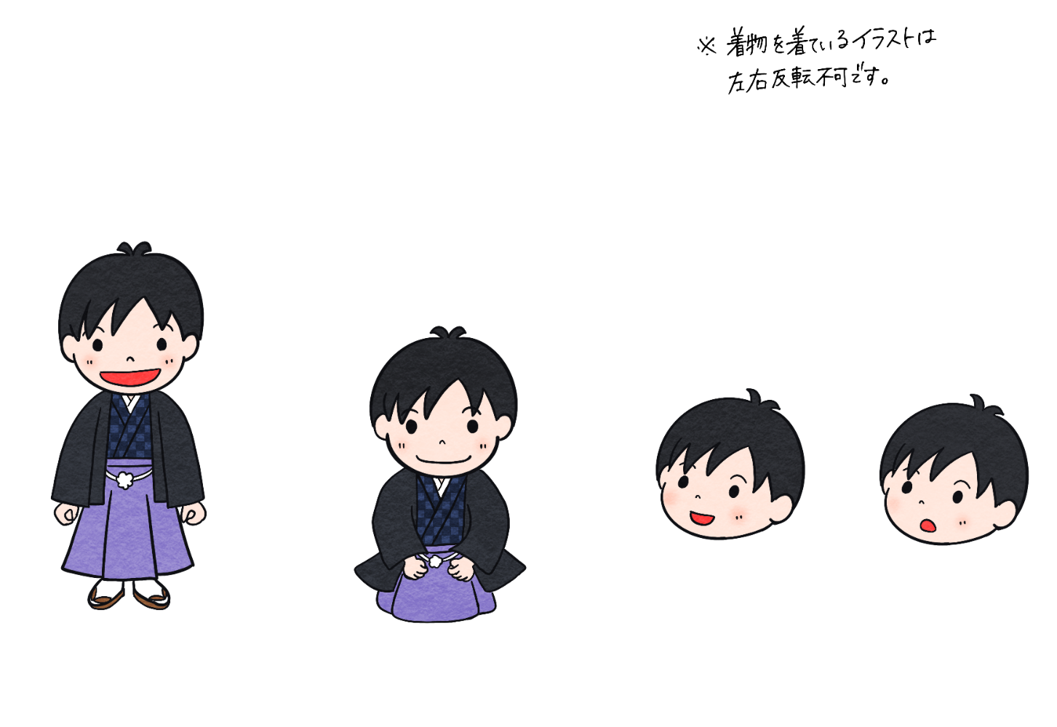
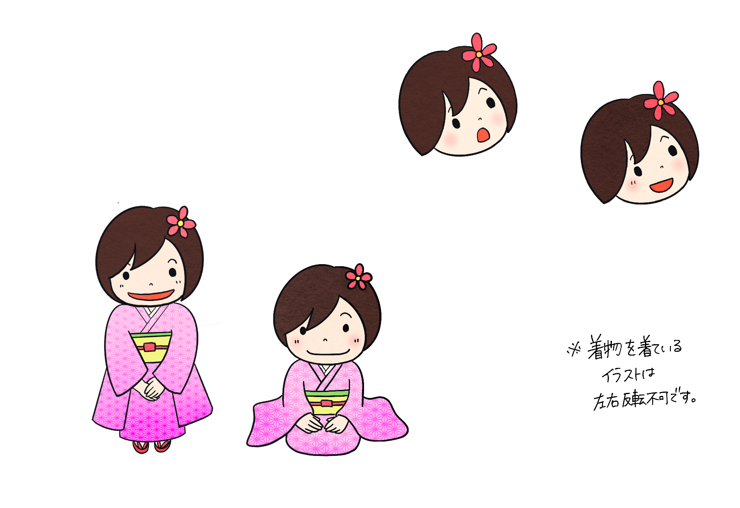
1０月の
和（なごみ）こんだて
わ しょくすいしん ひ
がつ
和食推進の日
かずくん
なごみちゃん
みやこおばあちゃん

Slide 2
き ょ う
今日のこんだて

Slide 3
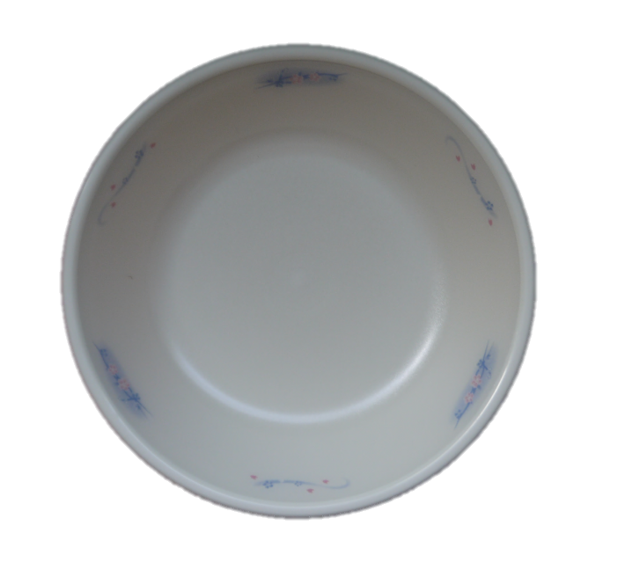
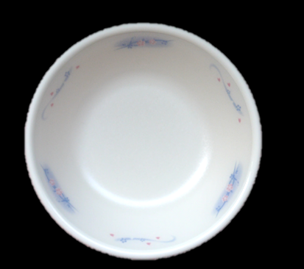
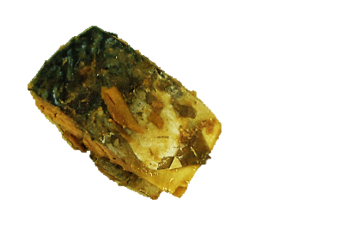
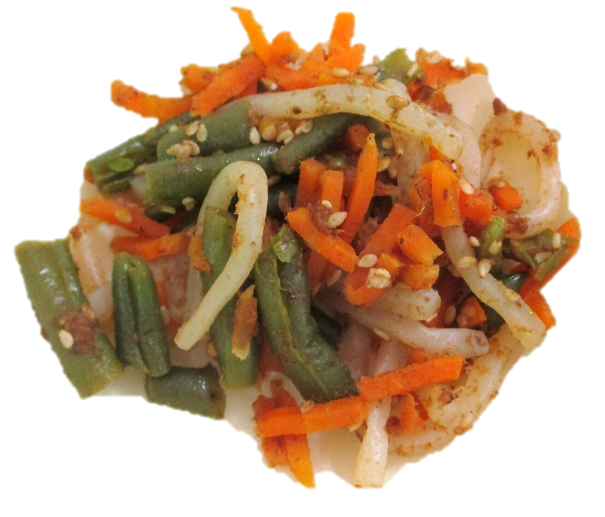
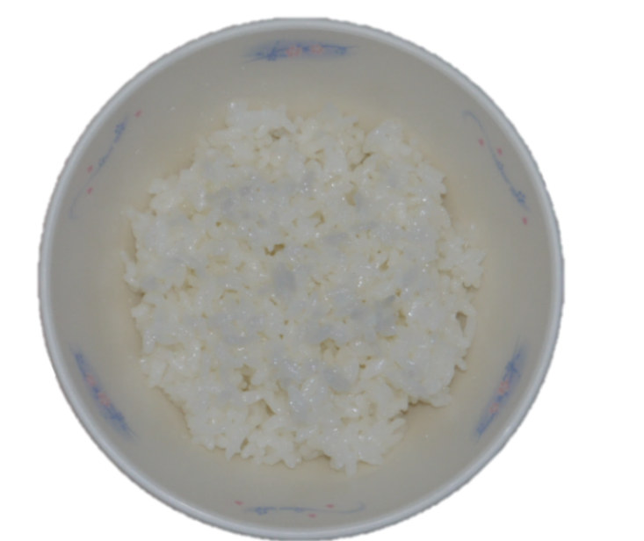
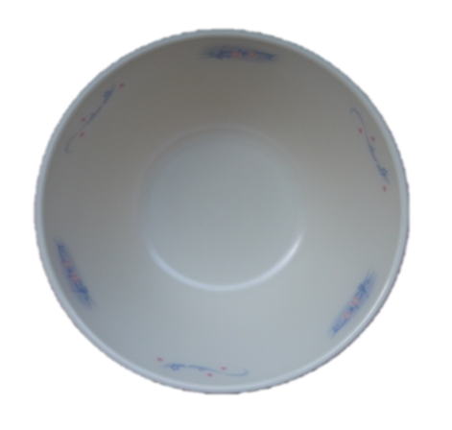
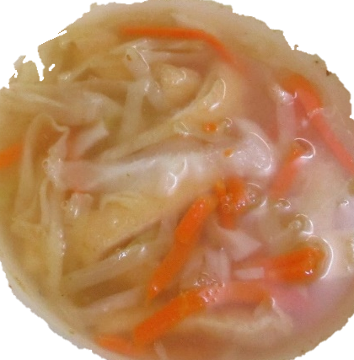
やさいのきんぴら
さばのみそに
ごはん
はくさいのよしのじる

Slide 4
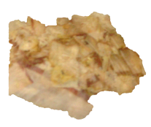

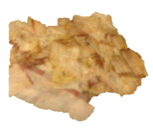
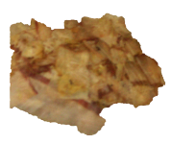
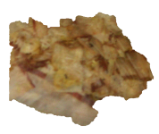
「はくさいの吉野汁」は、だしのいい香りがするね！
よし の じる
かお
よし の じる
はくさいの吉野汁
けずりぶし
つく
けずりぶしは、どうやって作られているのかな？

Slide 5
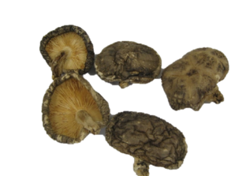
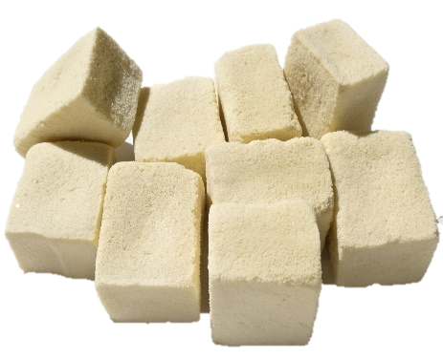
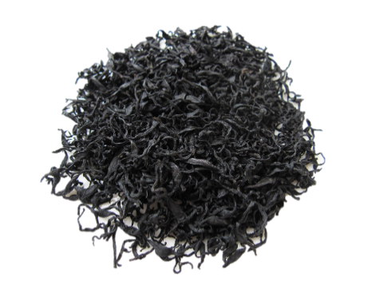
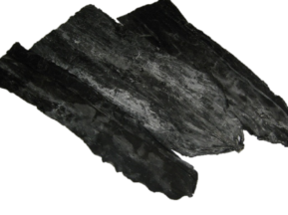
かん ぶつ
乾物
かん
た
もの
乾そうさせた食べ物
きゅうしょく
つか
かん ぶつ
給食に使われる乾物
こうや
けずりぶし
こんぶ
ほししいたけ
高野どうふ
ひじき
しょっかん
栄養やうま味がふえる
なが も
食感がかわる
えい よう
み
長持ちする

Slide 6
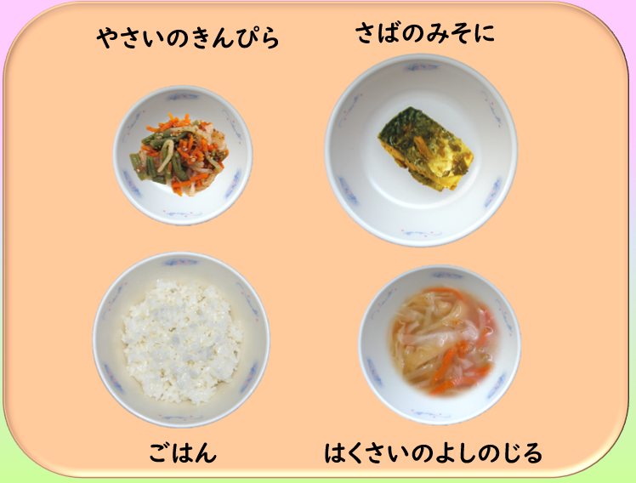
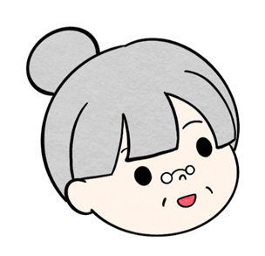
一汁二菜
いち じゅう に さい
しる もの
汁物
おかず
一汁二菜の「菜」は、おかずのことをいうのですよ。
いちじゅう
に さい
さい

Slide 7
一汁二菜
いち じゅう に さい
ふく さい
しゅ さい
副菜
主菜
しゅ しょく
しる もの
主食
汁物

Slide 8
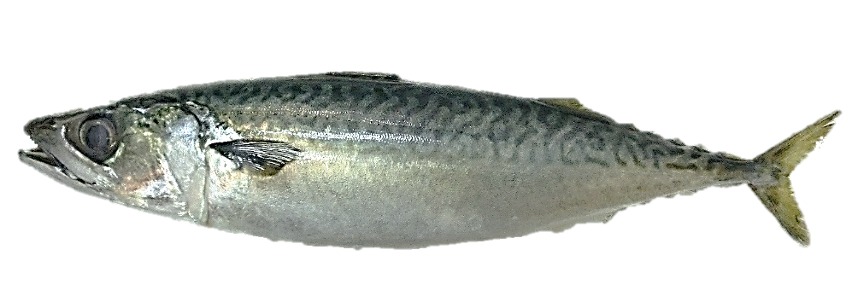
しゅん
た
もの
旬の食べ物
・頭のはたらきを
よくする。
・血をきれいにする。
あたま
ち
さば

Slide 9
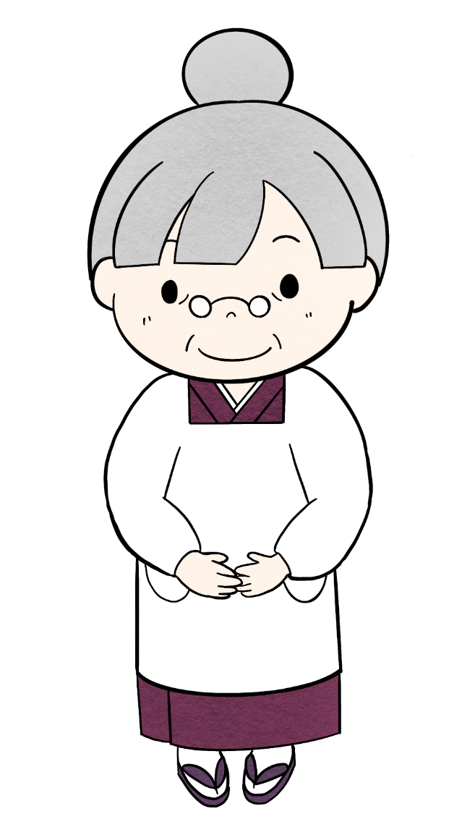
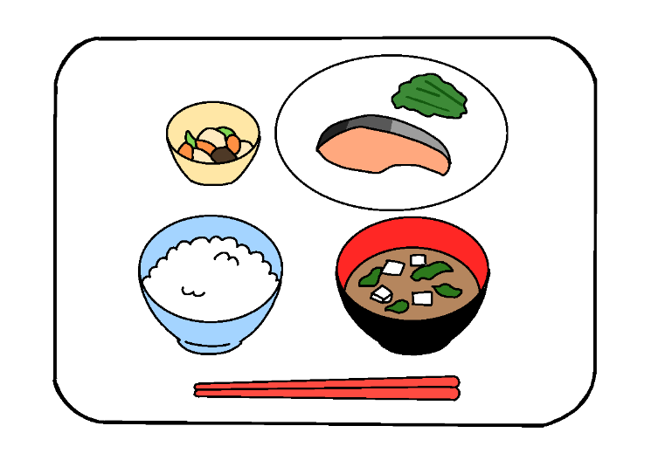

おいしく 味わって
食べてね！
あじ
た

